Slide 1
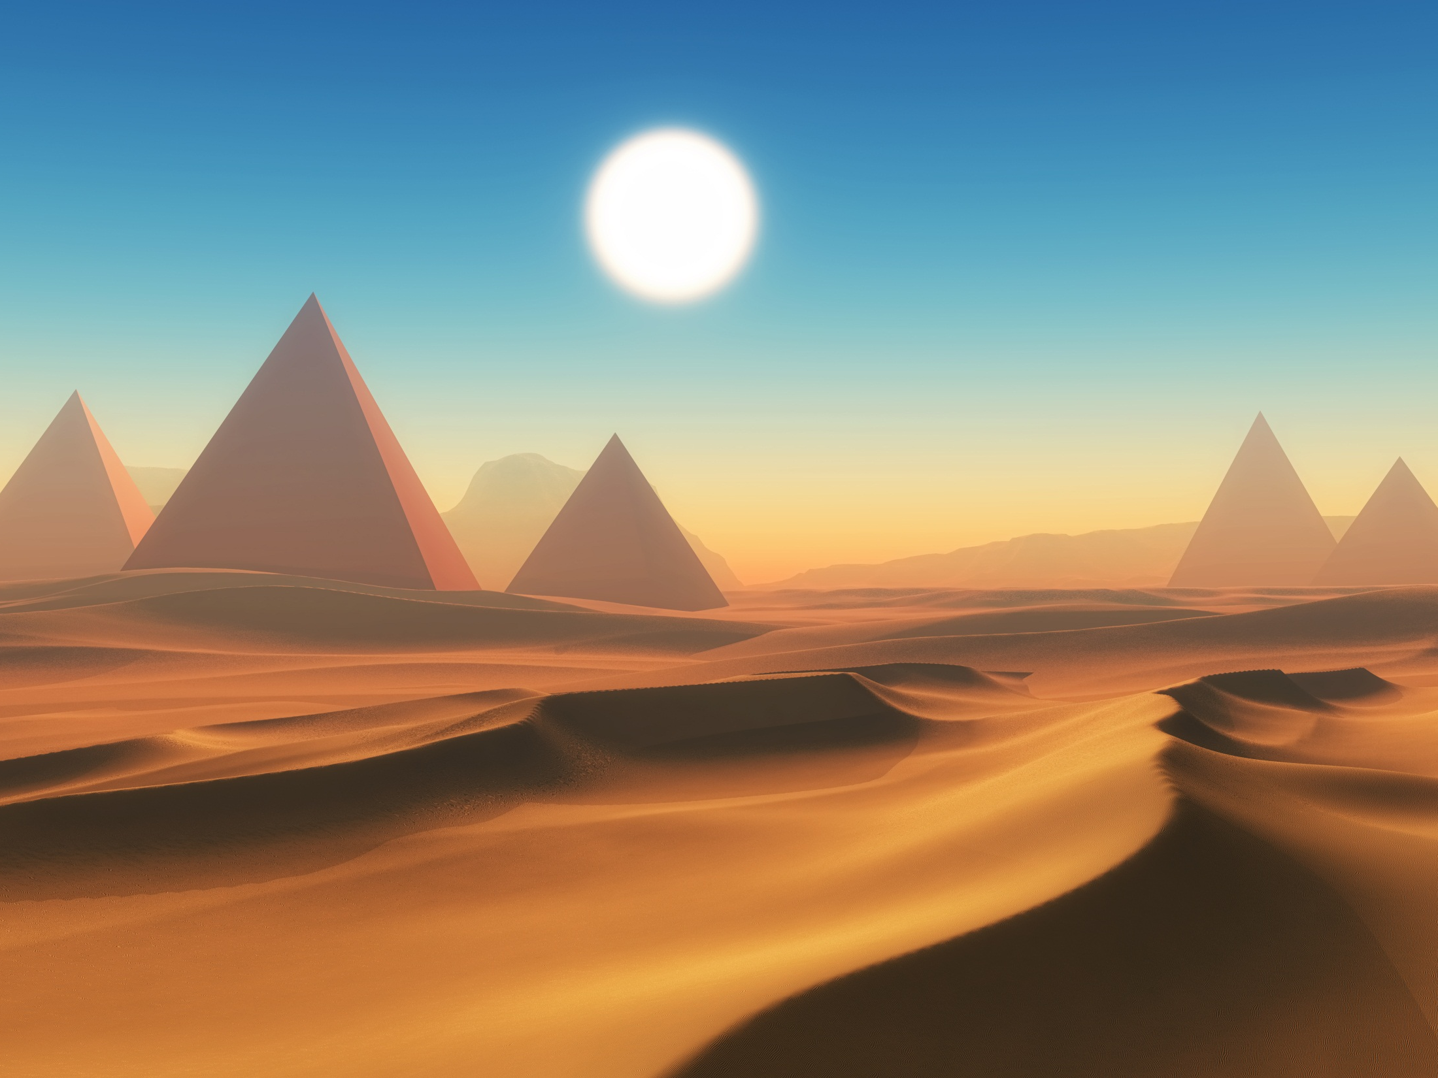
Искусство Древнего Египта
Преподаватель: Болохова Д.В.

Slide 2
Презентация подготовлена
Для дисциплины
«История изобразительного искусства»
Задачи:
сформировать представление об основных периодах в истории искусства древнего Египта

Slide 3
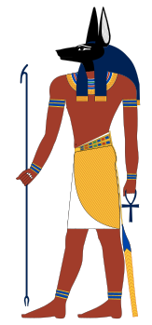
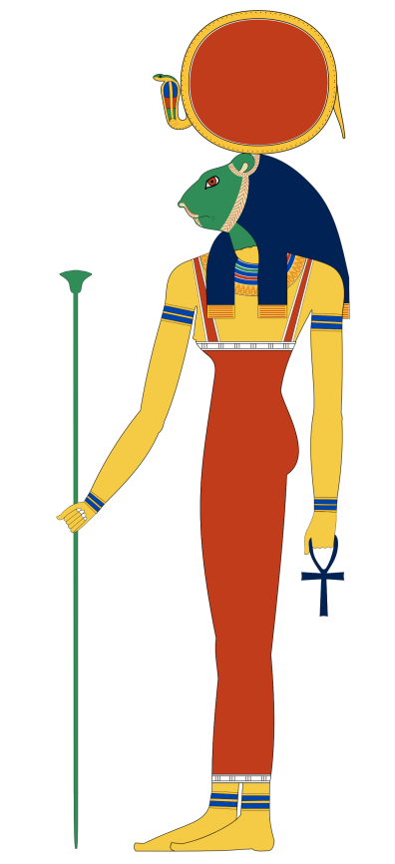
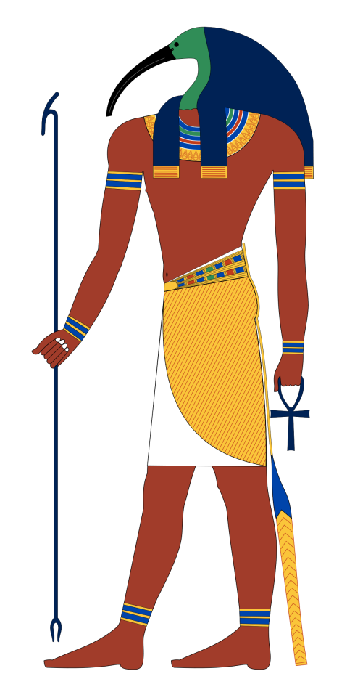
Египетские боги
Тайна древнеегипетской религии — особое почитание звериных образов. Многие египетские боги были зверолики: покровитель умерших Анубис имел голову шакала, бог мудрости и письма Тот — голову павиана, богиня войны Сехмет — львиную голову.
Самое главное в системе египетских культов состоит в том, что для счастливой жизни в загробном мире покойнику нужно сохранить тело и душу.
Тот
Анубис
Сехмет

Slide 4
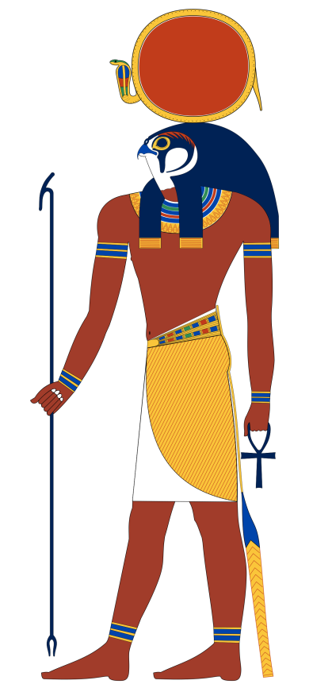
Египетские боги
Амон-Ра

Slide 5
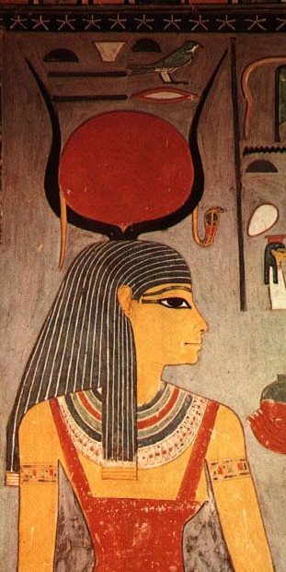
Египетские боги
Исида

Slide 6
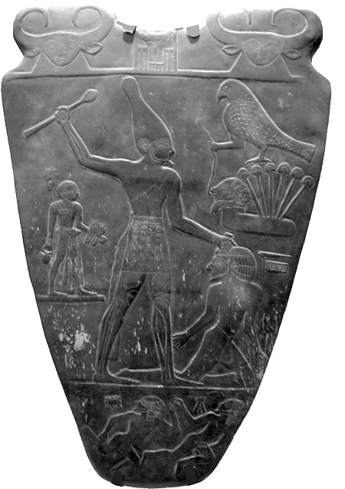
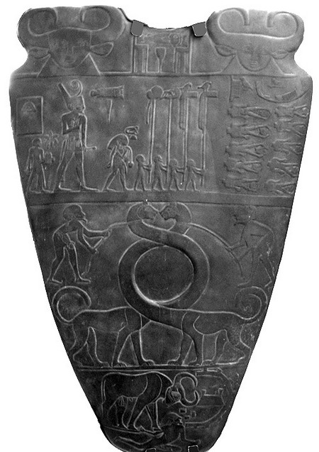
1. Додинастический период
Верхний и Нижний Египет постоянно воевали между собой, и только царю Нармеру удалось победой над северянами объединить обе части в единое государство. Это событие отражено на одном из самых древних египетских рельефов — плите фараона Нармера (примерно 3-е тыс. до н.э.). Целью художника, создавшего этот рельеф, было рассказать о величии фараона.
Каноны, которые были использованы при создании плиты Нармера, еще многие столетия определяли нормы изображения не только в рельефе, но и в круглой скульптуре и живописи.
Плита фараона Нармера
(прим. 3-е тыс. до н.э.)

Slide 7
Канон — свод художественных правил, которые способствуют выявлению характерных черт в изобразительном искусстве, присущих данной системе культуры. Применение отдельно взятых приемов еще не составляет канона.

Slide 8
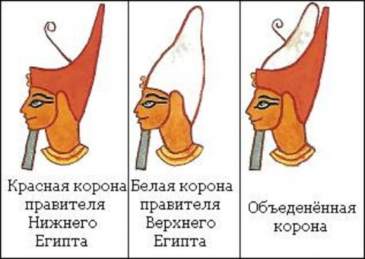
1. Додинастический период
Двойная корона

Slide 9
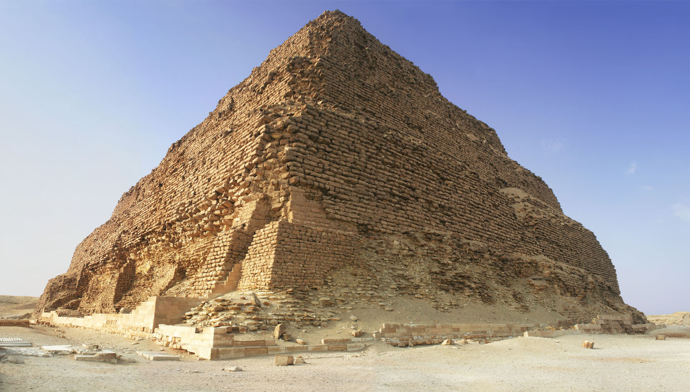
а) Древнее царство
Искусство Древнего царства — это египетская классика. Его характерными чертами являются монументальность, торжественность, ритмичность и жизненная достоверность.
Ведущая роль принадлежала архитектуре, тесно связанной с заупокойным культом (гробницы-мастаба, пирамиды). Большое развитие получил скульптурный портрет.
Пирамида фараона Джосера
(ок. 2630 г. до н.э.)

Slide 10
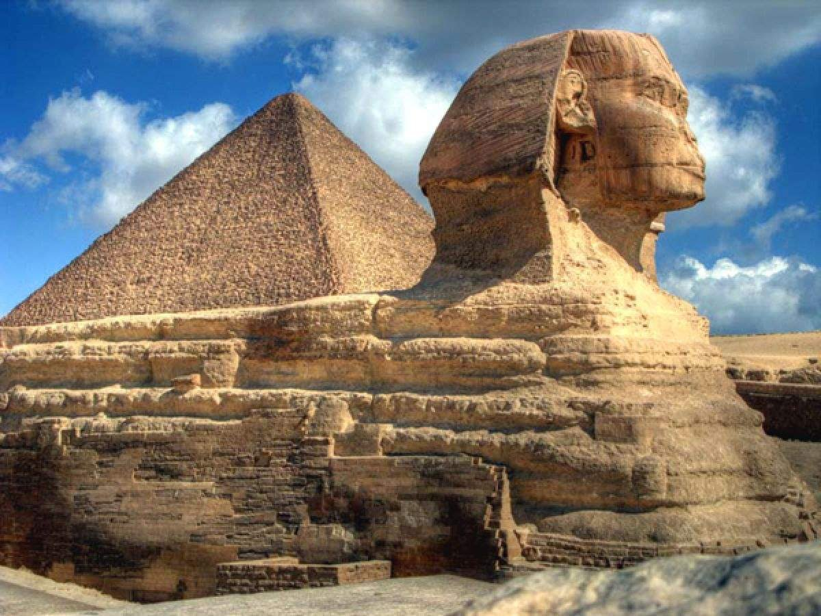
а) Древнее царство
Сфинкс

Slide 11
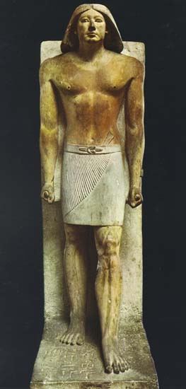
а) Древнее царство
Статуя вельможи Ранофера

Slide 12
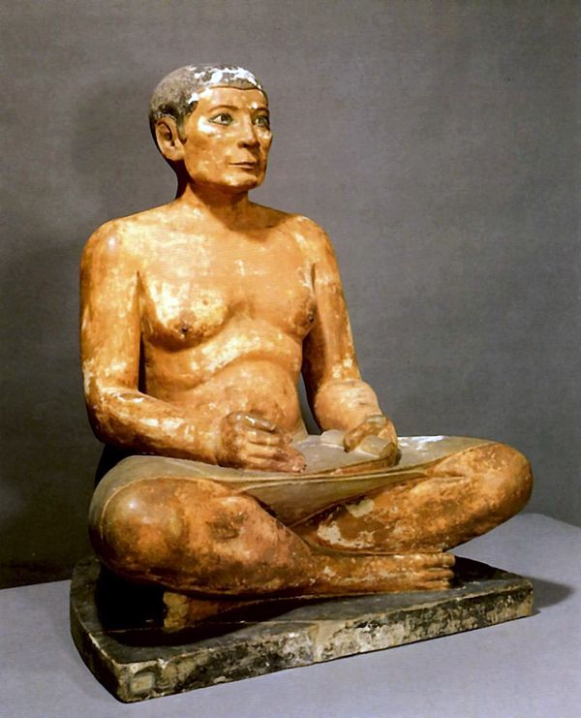
а) Древнее царство
Статуя писца Каи из гробницы в Саккаре

Slide 13
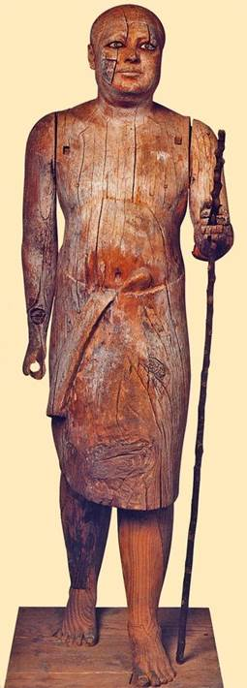
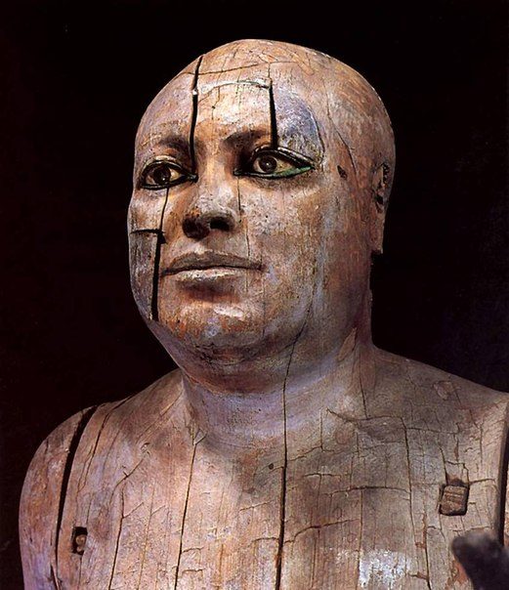
а) Древнее царство
Скульптура из дерева «Сельский староста»

Slide 14
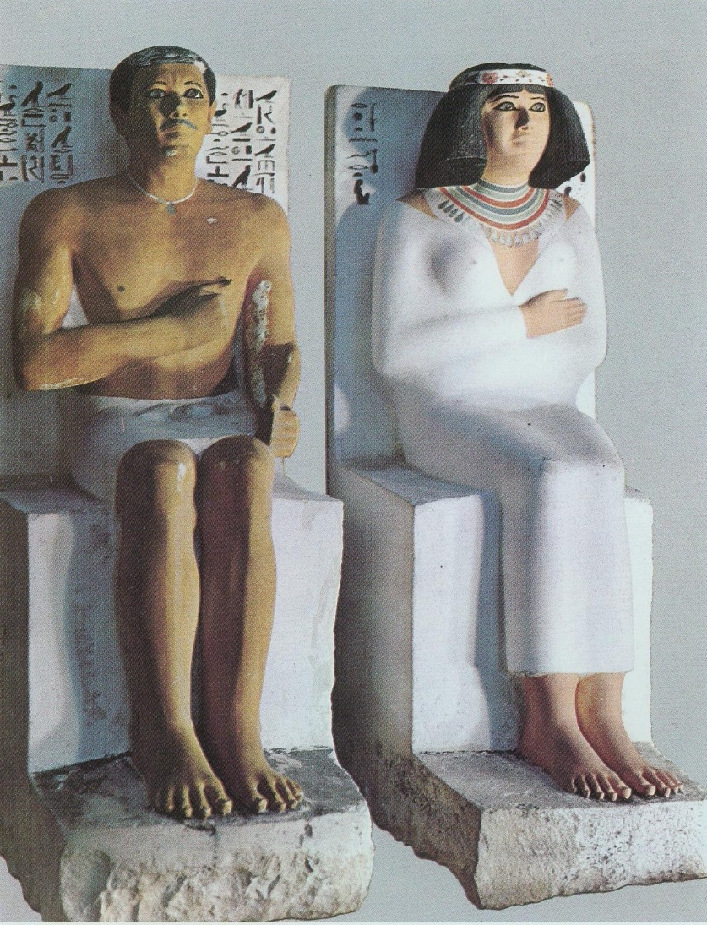
а) Древнее царство
Группа из статуй принца Рахотепа
и его жены Нофрет

Slide 15
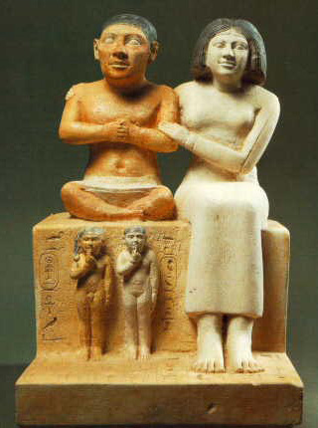
а) Древнее царство
Скульптурная группа
«Карлик Сенеб и его семья»

Slide 16
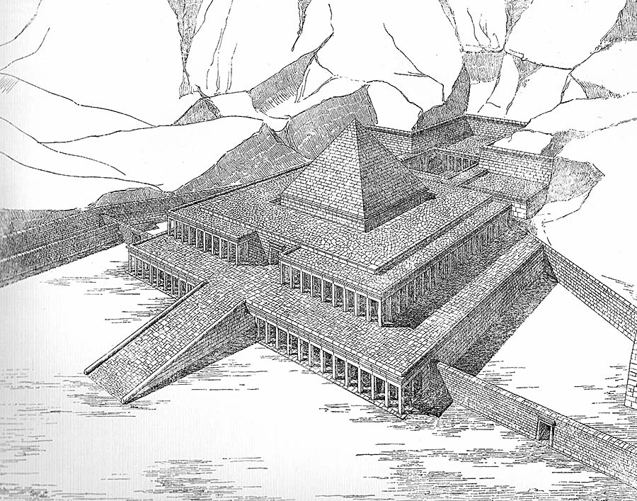
б) Среднее царство
Возросло стремление к правдоподобию, снизился пафос монументальности, больше появилось жанровых «вольностей» в трактовке сюжета, в композиции, индивидуальных черт в портрете.
В культовом и мемориальном зодчестве особое значение приобретает тип скальной гробницы, сменившей усыпальницу-мастабу и монументальную пирамиду. При этом поминальные храмы становятся богаче и больше по размеру, возрастает роль колоннады.
Храм Ментухотепа в Дейрэль-Бахри
(ок. 2060-2019 гг. до н. э.)

Slide 17
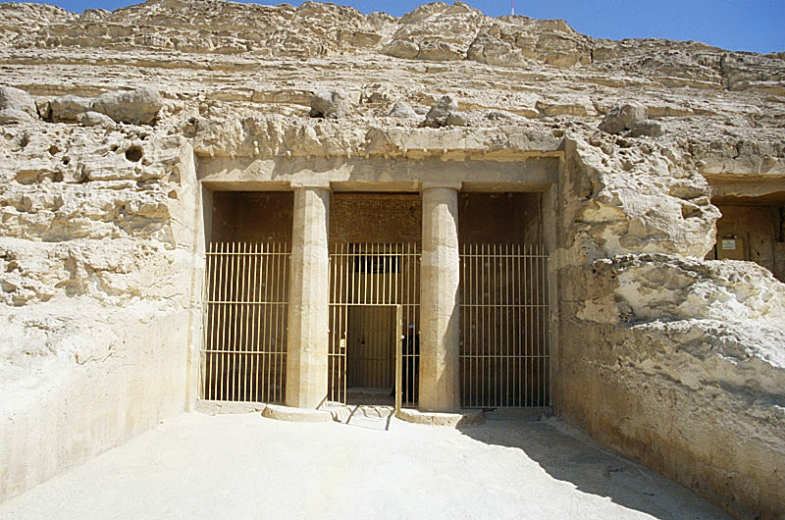
б) Среднее царство
Вход в гробницу Хнумхотепа в Бени-Гасане
(конец ХХ в. до н.э.)

Slide 18
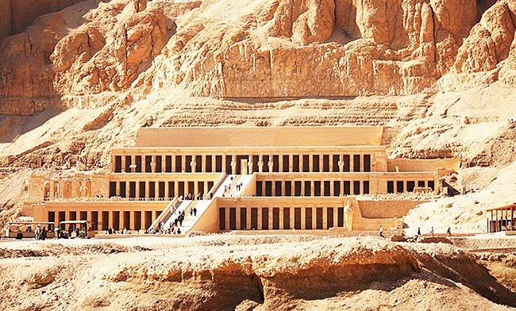
б) Среднее царство
Храм царицы Хатшепсут
(время правления конец XVI – начало XV в. до н.э.)

Slide 19
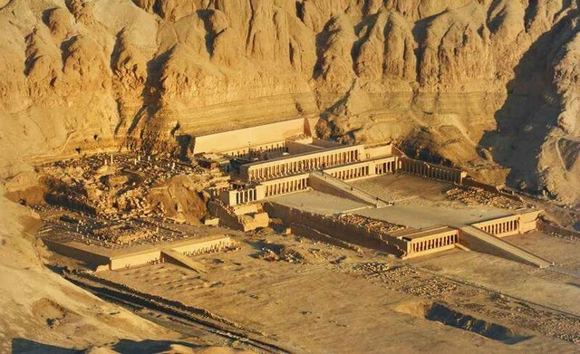
б) Среднее царство
Храм царицы Хатшепсут
(время правления конец XVI – начало XV в. до н.э.)

Slide 20
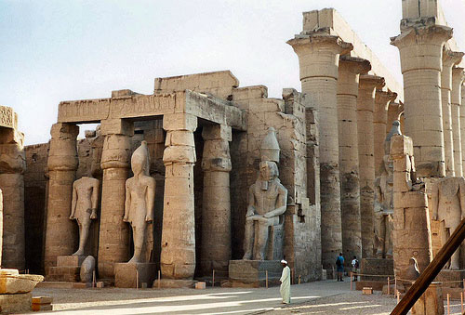
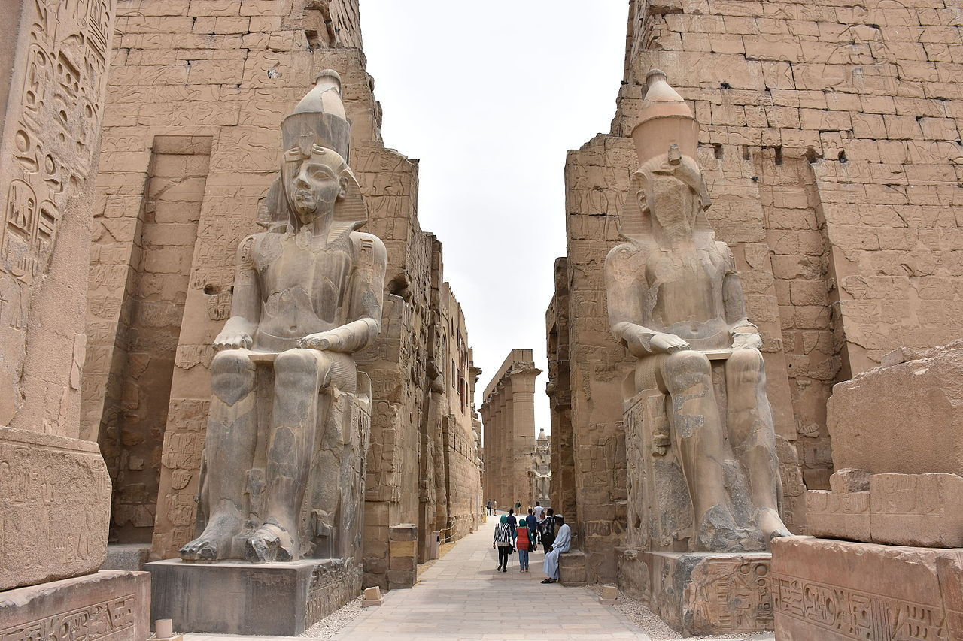
в) Новое царство
В эпоху Нового царства процветал культ Амона-Ра, который именовался царем всех богов, ему приписывали военные победы, в его честь слагали гимны, возводили храмы.
Образы стали более утонченными, тяготели к изяществу и декоративной пышности, эмоциональности.
В эпоху Нового царства складываются основные типы храмовых архитектурных комплексов — наземные, полускальные и скальные, устанавливается определенная последовательность помещений в них.
Храм Амона в Луксоре

Slide 21
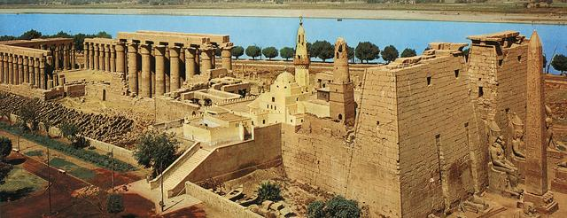
в) Новое царство
Луксорский храмовый комплекс

Slide 22
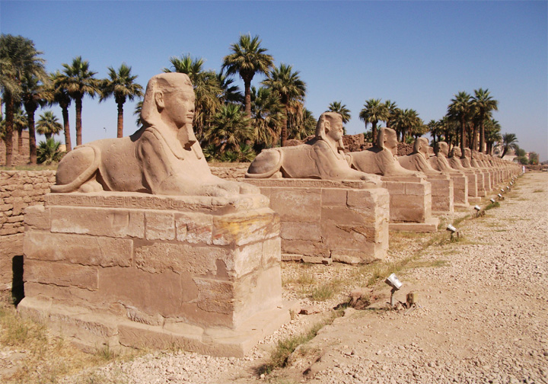
в) Новое царство
Сфинксы из Луксорского храма с ликом Аменхотепа III

Slide 23
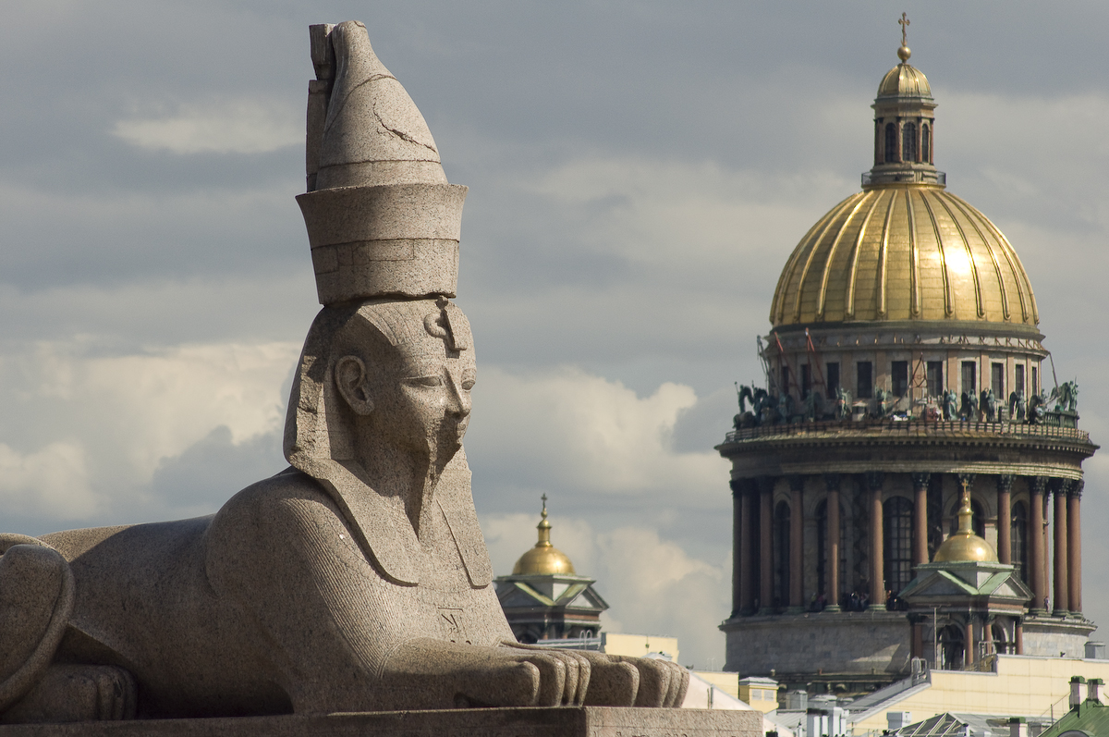
в) Новое царство
Сфинкс на Университетской набережной

Slide 24
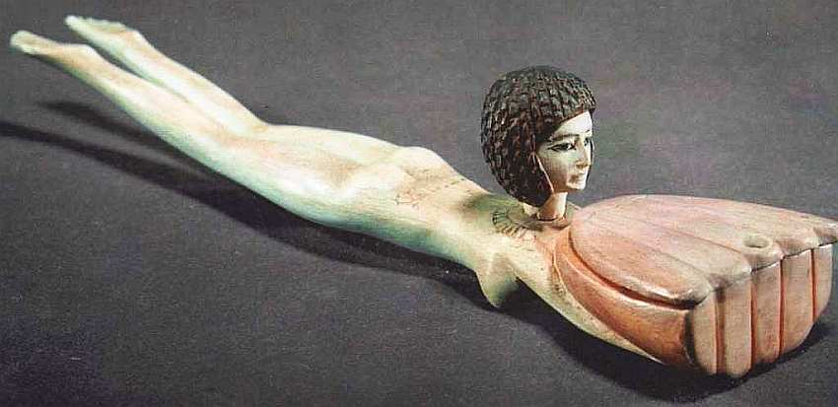
в) Новое царство
Туалетная статуэтка жреца Аменхотепа

Slide 25
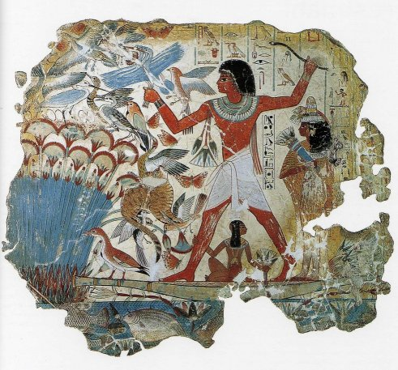
в) Новое царство
В настенных росписях проявилась свобода движений и ракурсов, тонкость цветовых сочетаний, в композиции часто вводился пейзаж.
Роспись «Охота в нильских зарослях» из Фив

Slide 26
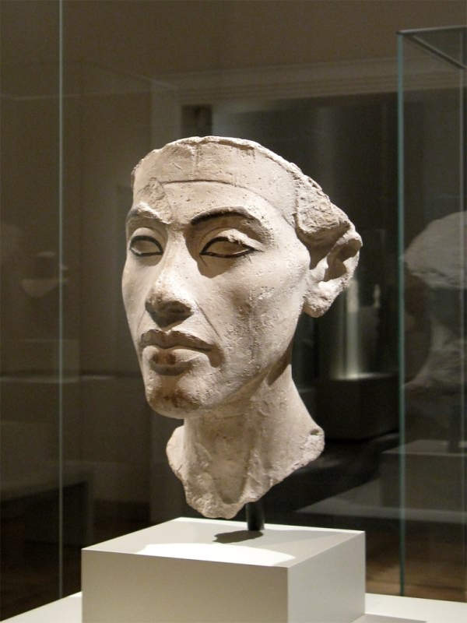
в) Новое царство
Скульптурный портрет фараона Эхнатона

Slide 27
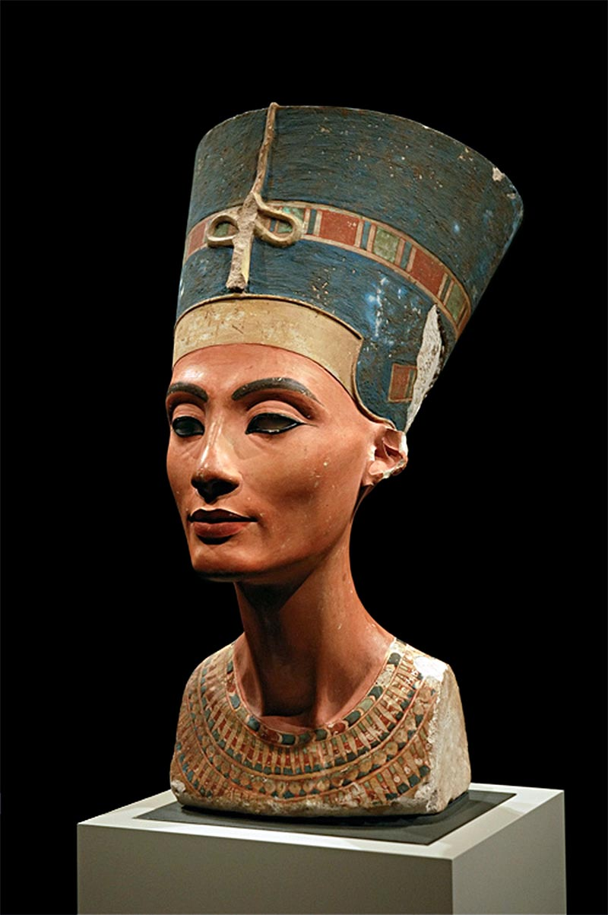
в) Новое царство
Скульптурный портрет Нефертити

Slide 28
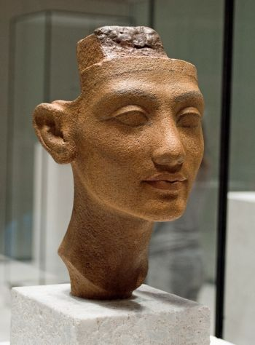
в) Новое царство
Скульптурный портрет Нефертити

Slide 29
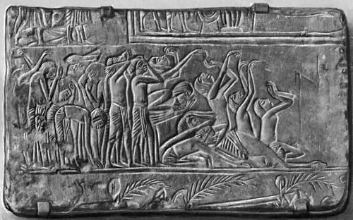
в) Новое царство
Фрагмент плиты «Плакальщицы»

Slide 30
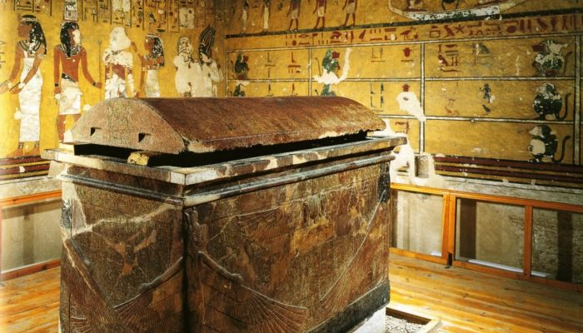
в) Новое царство
Гробница Тутанхамона

Slide 31
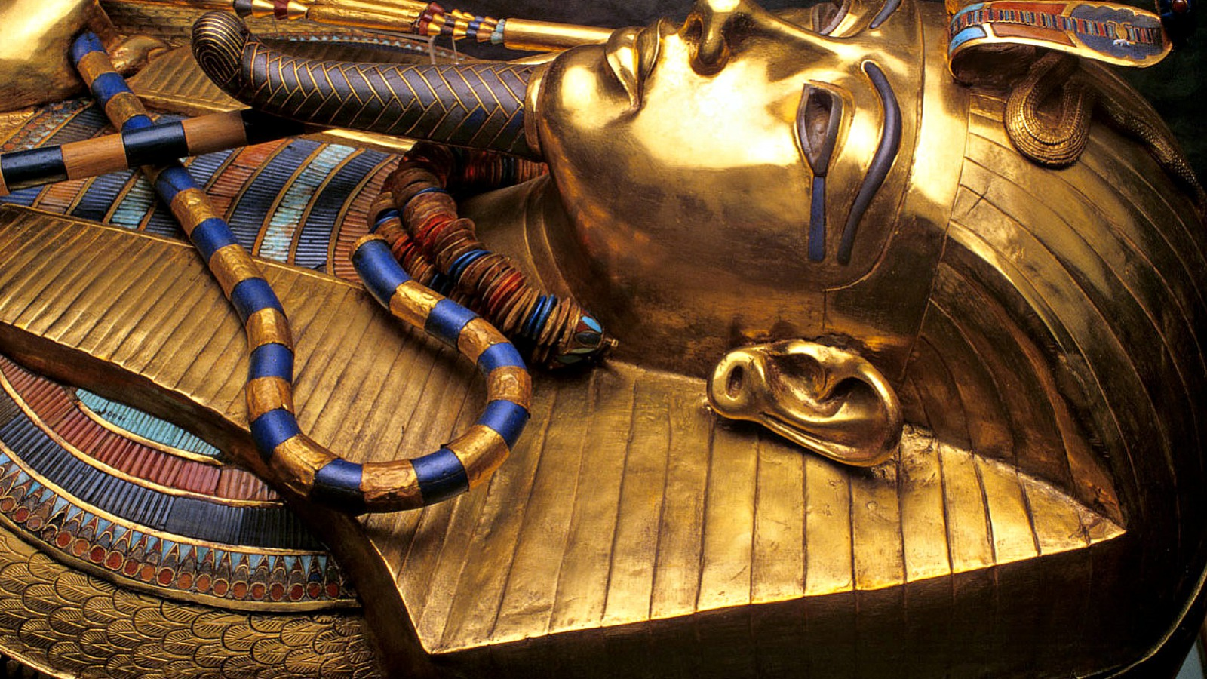
в) Новое царство
саркофаг Тутанхамона

Slide 32
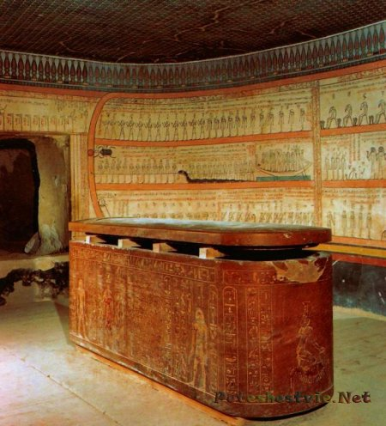
в) Новое царство
Гробница Тутмоса III

Slide 33
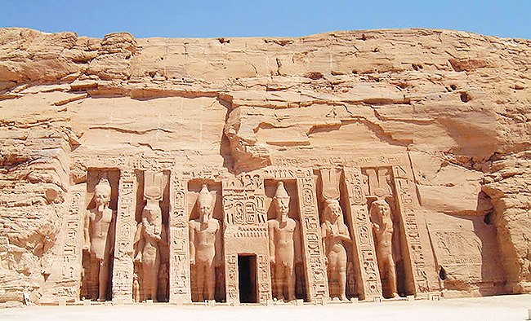
в) Новое царство
Гробница царицы Нефертари

Slide 34
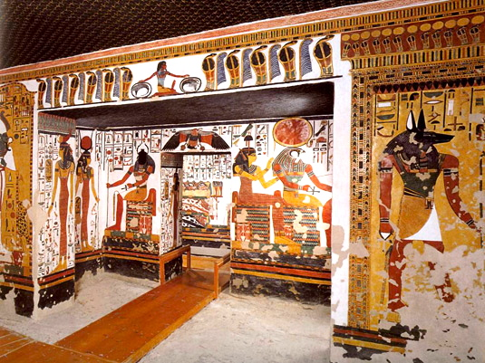
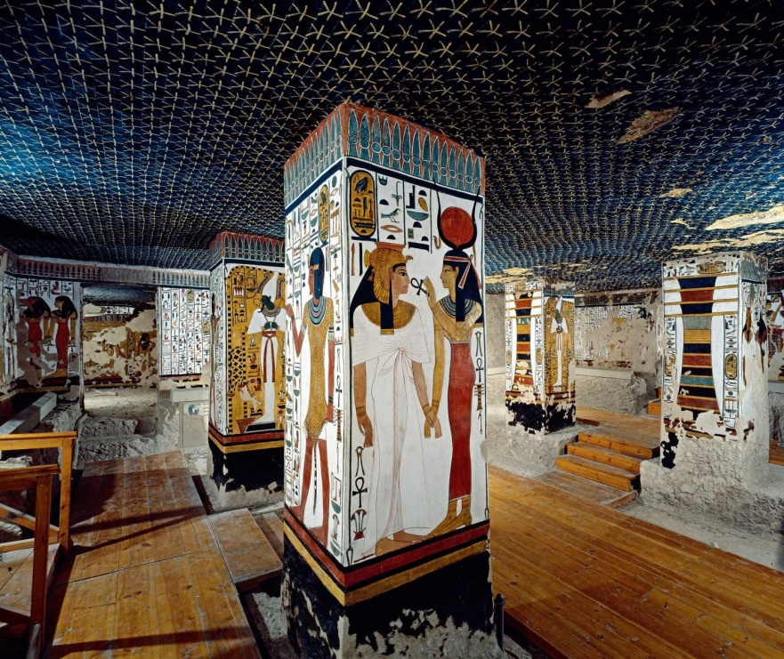
в) Новое царство
Гробница царицы Нефертари

Slide 35
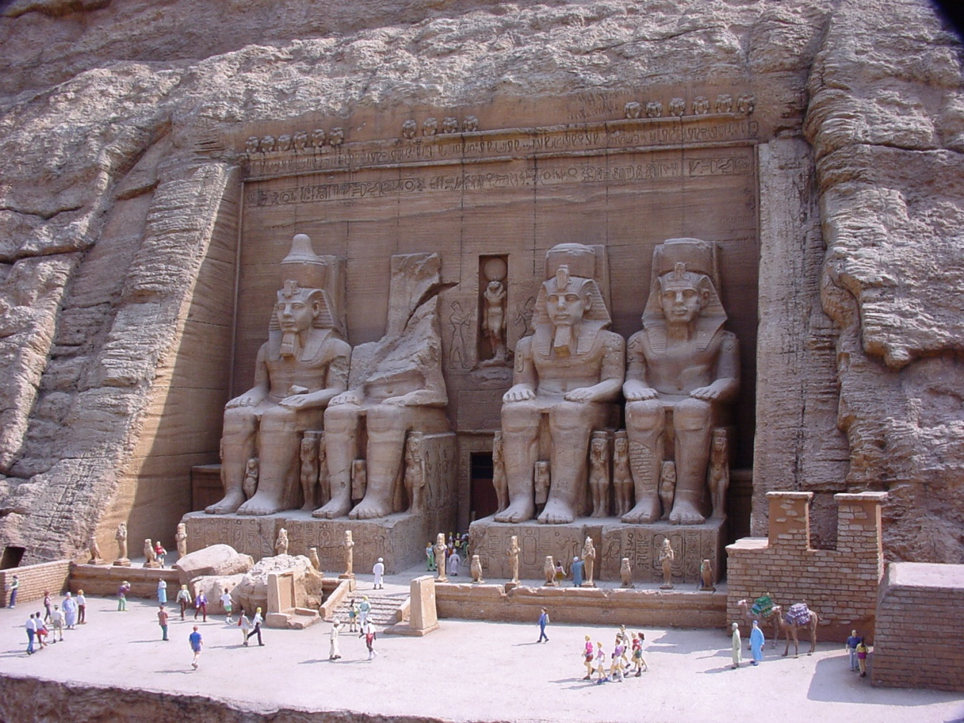
в) Новое царство
Храм Рамсеса II в Абу-Симбеле

Slide 36
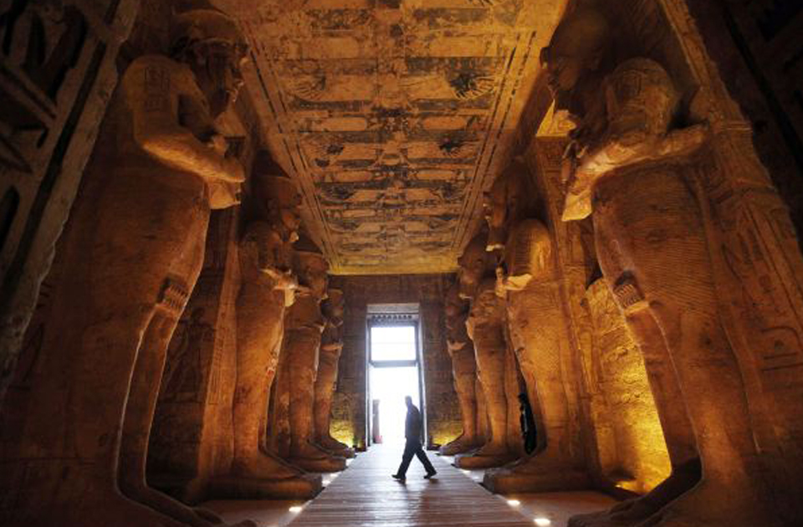
в) Новое царство
Храм Рамсеса II в Абу-Симбеле

Slide 37
Контрольные вопросы:
Что характерно для искусства периода «Древнего Царства»?
Что такое канон?
Какие отличия имеют между собой периоды «Среднего» и «Нового Царства».

Slide 38
Основные источники:
История изобразительного искусства. Учебник
Н. М. Сокольникова, Е. В. Сокольникова,
2014г. -320с.

